Slide 1
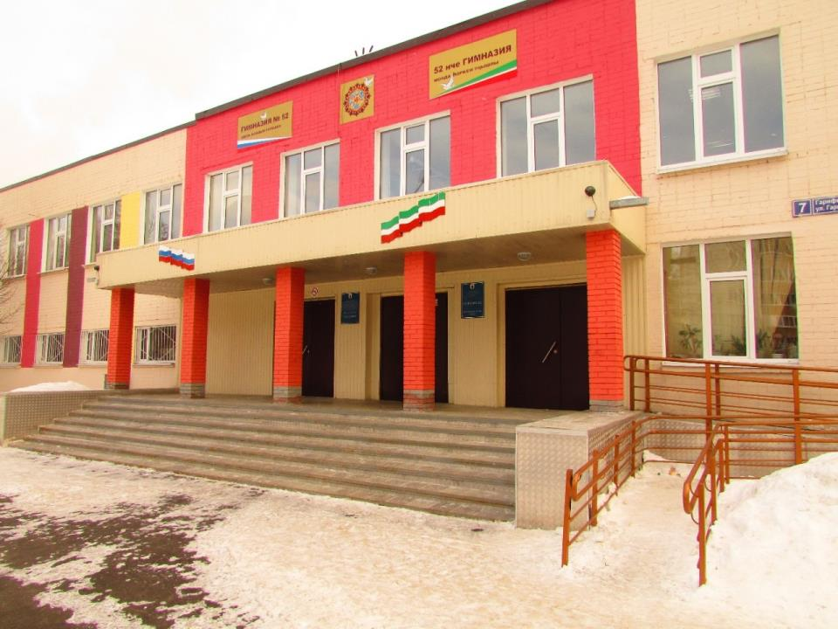

Мир начинается со школы
Мир
начинается
со школы
МБОУ «Гимназия №52»
МБОУ «Гимназия №52»
Кафедра учителей английского языка

Slide 2
Кафедра учителей английского языка
Ахмадуллина Л.Р., учитель первой кв.кат.
Миннебаева З.Э., учитель высшей кв.кат.
Сапожникова Н.В., учитель
Саландаева О.В., учитель высшей кв. кат.
Сосипаторва Н.М., высшей кв.кат.
Шамова М.Б., учитель
Яковлева Л.Р., учитель высшей кв. кат.
Яппарова А.В., учитель

Slide 3
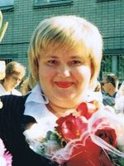
Саландаева
Ольга Вячеславовна
Ольга Вячеславовна старается «оживить» свой урок. Одна из черт её педагогического мастерства - удачное сочетание урочной и внеклассной работы. Хороший, урок по её мнению, должен вызывать обилие эмоций: сомнение, удивление, восторг.

Slide 4
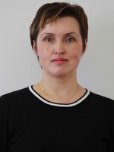
Яковлева
Лилия Равильевна
Лилия Равильевна уделяет большое внимание на своих уроках созданию мотивации и росту познавательной активности учащихся. Она инициатор и организатор таких интересных дел, как фестиваль английской песни и конкурса знатоков английского языка.

Slide 5
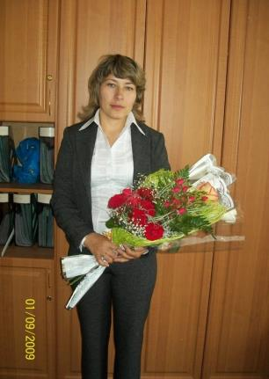
Миннебаева
Зельфия Эмирзяновна
Сотворчество ученика и учителя - её основное кредо преподавания в школе. Учитель придерживается мнения, что овладение иностранным языком – процесс творческий, приносящий радость.

Slide 6
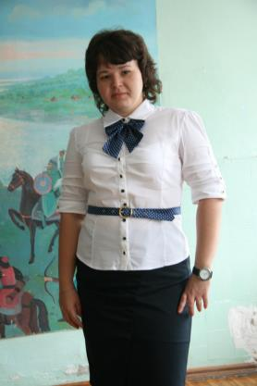
Ахмадуллина
Лилия Рузалевна
Лилия Рузалевна обучает английскому языку как в старших, так и младших классах. Её ученики охотно участвуют в презентациях любимых журналов, пробуют себя в роли учителя,
журналиста, проводят социологические опросы.

Slide 7
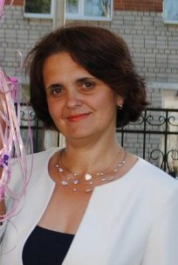
Сосипатрова
Наталья Михайловна
Наталья Михайловна учит не только словам и грамматическим правилам –учит смотреть и видеть, думать и анализировать, спорить и аргументировать, отстаивать своё мнение.

Slide 8
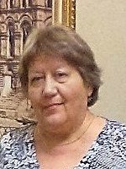
Шамова
Марина Борисовна
«Научись сам и научи других» - по этому правилу живёт Марина Борисовна. Ёе ученики могут не только блеснуть знанием английского языка ,но и в культуре Великобритании разбираются превосходно.

Slide 9
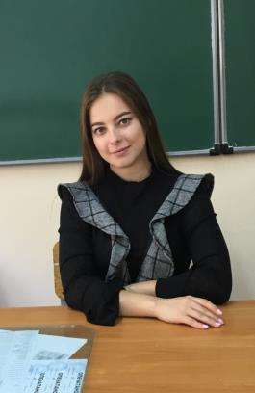
Сапожникова
Наталья Валентиновна
Большое внимание Наталья Валентиновна уделяет активизации речемыслительной деятельности учащихся. Для нее характерно уважительное отношение к окружающим и к детям.

Slide 10
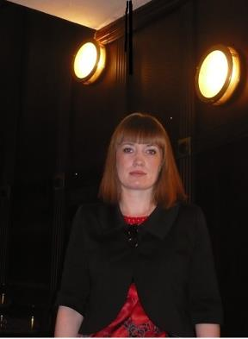
Яппарова
Айгуль Вагизовна
Айгуль Вагизовна уделяет большое внимание функциональной направленности употребления в речи того или иного грамматического явления.

Slide 11
Методическая тема кафедры
«Применение современных технологий в преподавании иностранного языка с целью повышения качества образовательных результатов»

Slide 12
Наши задачи:
совершенствование профессионального мастерства учителей в ходе применения эффективных технологий
акцентировать внимание на повышение уровня самообразования каждого учителя
повышение качества и результативности работы с одарёнными детьми
повышение профессионального уровня педагогов через участие в конференциях, грантах, конкурсах педагогического мастерства различного уровня и через публикации
совершенствовать систему внеурочной работы через обогащение содержания, форм и методов внеурочной деятельности

Slide 13
Темы самообразования
«Игровые технологии на уроках английского языка»
«Тестирование как метод педагогического контроля»
«Самообразование как фактор личностно-профессионального роста педагога в современных условиях»
«Страноведение как фактор развития интереса к изучению английского языка»
«Обучение в сотрудничестве»
«Формирование экологической культуры школьников при обучении английскому языку»
«Использование ИКТ, электронных ресурсов на уроках английского языка»
«Современные педагогические технологии при обучению английскому языку»

Slide 14
Используемые технологии
Технология обучения в сотрудничестве
Технология критического мышления
Игровые технологии
Информационные технологии
Технологии личностно-ориентированного обучения:
  Метод проектов
  Языковой портфель
Здоровьесберегающие технологии

Slide 15
Результаты ЕГЭ

Slide 16
ЕГЭ в сравнении за 2017 год

Slide 17
Результаты ОГЭ (средняя оценка)

Slide 18
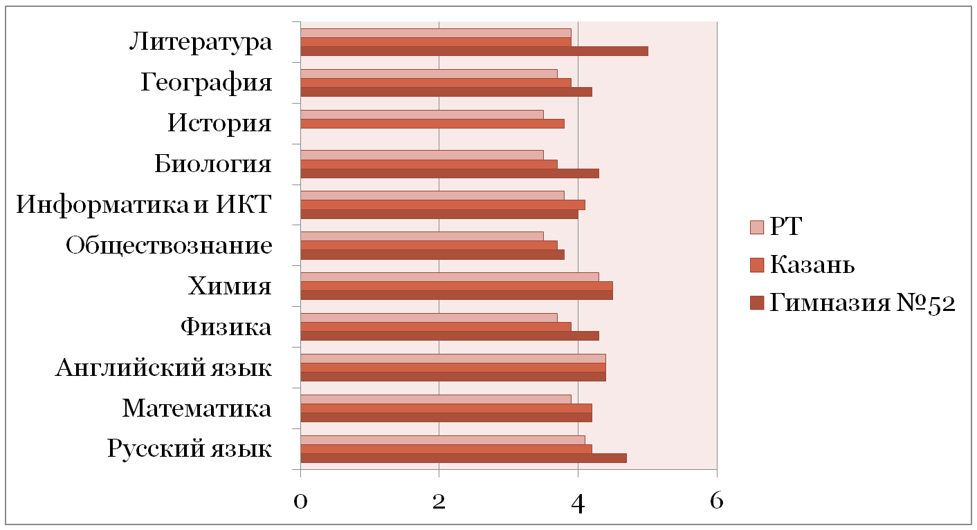
ОГЭ в сравнении за 2017 год

Slide 19
Участие в олимпиадах
Всероссийская олимпиада, мун. этап,3 призёра
Всероссийская олимпиада, республиканский этап, призёр
Всероссийская олимпиада, заключительный этап, участие
Всероссийская олимпиада МГУ «Покорим Воробьёвы горы», участие
Всероссийская олимпиада МГУ «Покорим Воробьёвы горы», участие
Межрегиональная предметная олимпиада КФУ по предмету английский язык, победители 1 и 2 степени
Кембриджская олимпиада – призёр
Олимпиада МГПУ «Учитель школы будущего» - участник,
олимпиада для младших школьников “Умка-

Slide 20
Участие в конкурсах
Городской конкурс перевода песен, художественного произведения и документалистики, посвященных ВОВ (КФУ) – участник
Всероссийский конкурс письменного перевода(КХТИ), участие
Городская НПК «Мир науки», участие
III республиканский лингвистический форум «Объединяя языки и культуры»,
2 победителя

Slide 21
«…замечательные, блестящие уроки есть там, где имеется еще что-то замечательное, кроме уроков,
где имеются и применяются самые разнообразные
формы развития учащихся вне уроков".
В.А.Сухомлинский

Slide 22
Включение ученика в процесс внеклассной работы
Уделяя внеклассной работе серьезное внимание, мы вправе рассчитывать на ее положительный результат. У учащихся формируется устойчивый интерес к изучению иностранного языка. Внеклассная работа помогает учащимся совершенствовать уровень их практических навыков говорения, расширяет их кругозор, развивает их творческие способности и т.д. Внеклассная работа, характеризующаяся преемственностью по отношению к классной, должна помочь учащимся увидеть истинные возможности изучаемого иностранного языка и убедить их в том, что они изучают его "для жизни, а не для школы". Своими увлекательными формами внеклассная работа создает определенный эмоциональный настрой и является мощным рычагом мотивации учащихся.

Slide 23
Основные формы внеклассной работы:
групповые занятия с сильными и мотивированными учащимися;
факультативы;
элективные курсы;
занятия исследовательской и проектной деятельностью;
научно-практические конференции;
интеллектуальный марафоны;
участие в олимпиадах;
конкурсы;
предметные недели (декады);
кружки по интересам.

Slide 24
Предметные недели
1 день | Оформление школы. Стенгазета «Англоговорящие страны» Викторина «Эрудит» для 2-4 классов. (Приложение 1) Конкурс загадок для всех желающих. (Приложение 2) Викторина для 5-7 классов «Do you know Great Britain». (Приложение 3)
2 день | Конкурс эссе «Почему я изучаю английский язык?» 5-7 классы.
3 день . | Лингвистическая игра «Enjoy the Stations» (5-6 класс) Конкурс сочинений «We are strong in our friendship” (9-11)
4день | Конкурс проектов «British holidays and traditions».(8-9 класс) Конкурс рисунков «Я рисую Лондон…». (2-9 класс)
5 день | Открытое мероприятие «Фестиваль английской песни»(8-11кл) Подведение итогов. Награждение. (Приложение 4)

Slide 25
Конкурсы сочинений

Slide 26
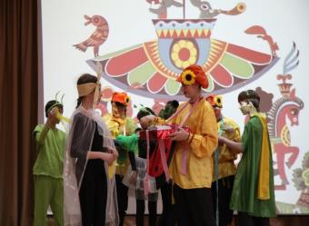
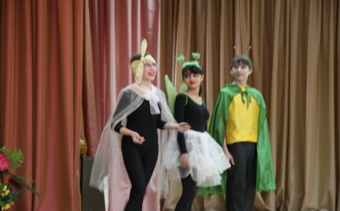
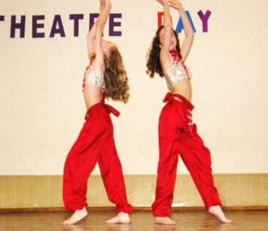
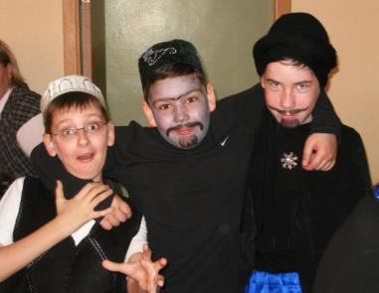
Театральная гостиная

Slide 27
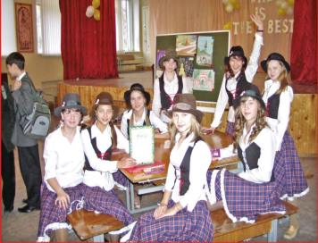
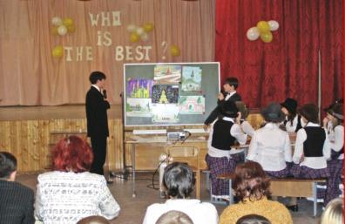
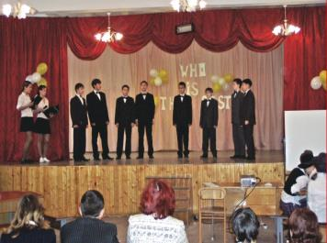
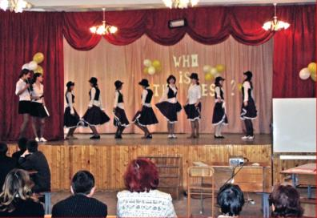
Конкурс “Who is the best?”

Slide 28
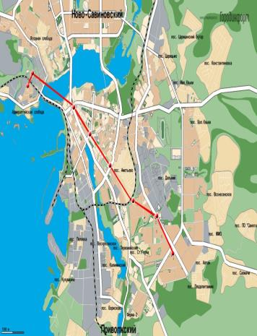
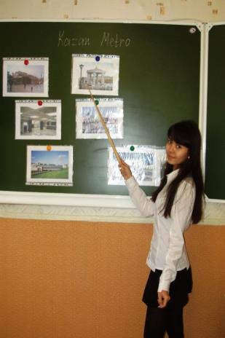
Конкурс экскурсоводов
Kozia Sloboda
Kremlevskaya
Tukay Square
Cloth Mill Settlement
Ametyevo
Gorky
Avenue of Victory

Slide 29
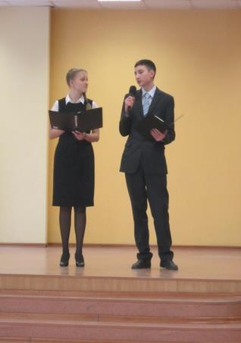
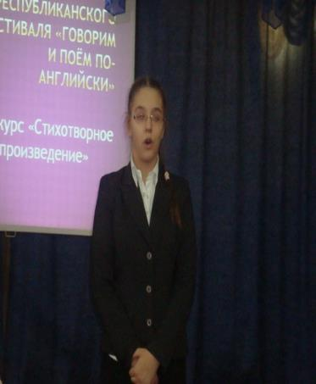
Конкурс чтецов

Slide 30
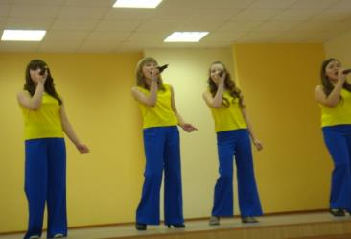
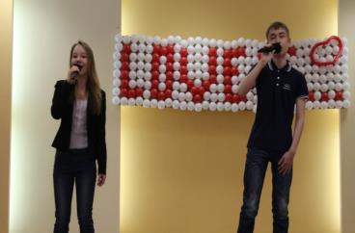
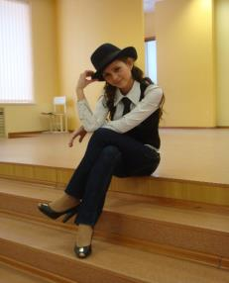
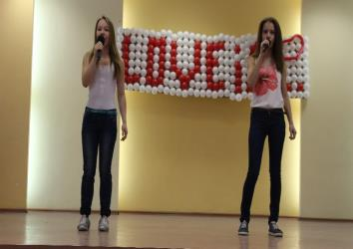
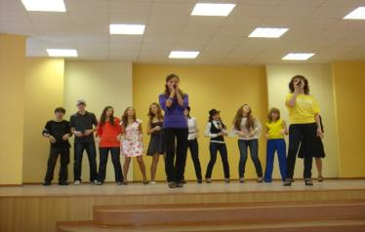
Фестиваль английской песни

Slide 31
Факультативы. Элективные курсы.
“Welcome to Kazan”
Межкультурная коммуникация
“Welcome to Britain”

Slide 32
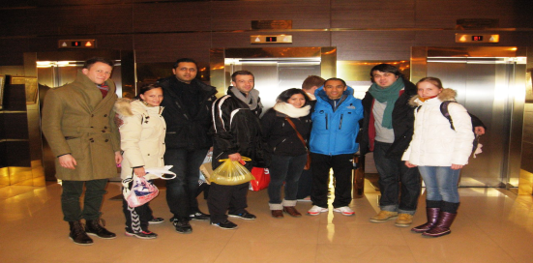
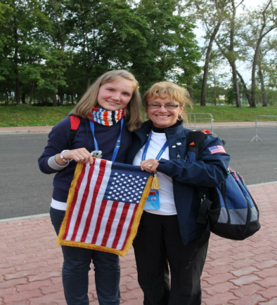
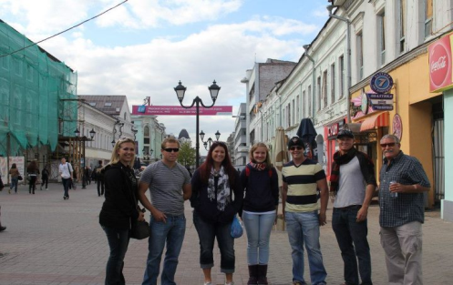
Волонтёрское движение

Slide 33
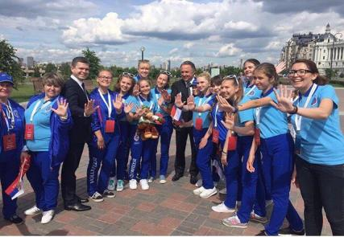
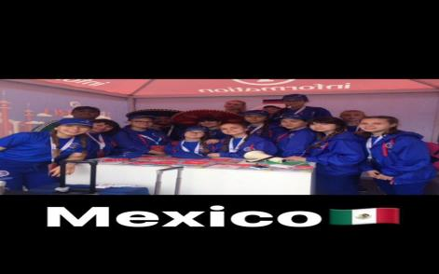
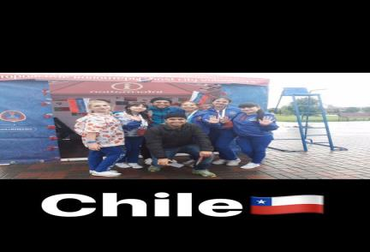
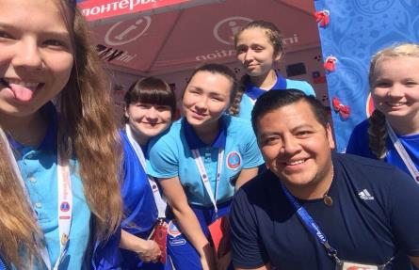

Slide 34
Внеклассная работа – это сложный, никогда не прекращающийся процесс. Он требует от учителей личностного роста, хороших, постоянно обновляемых знаний, а также тесного сотрудничества с психологами, другими учителями и родителями.

Slide 35


Залог успешной работы
нашей кафедры – высоко профессиональный сплоченный коллектив интересных, творческих, креативных педагогов, не останавливающихся на достигнутом, а постоянно ищущих новые сферы деятельности.

